Slide 1
Лабиринт Минотавра
Проект Владимира и Амира

Slide 2
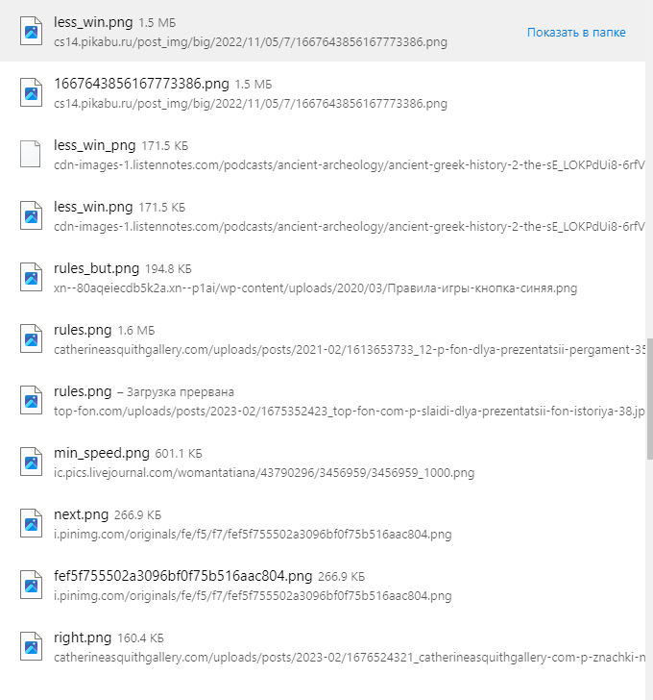
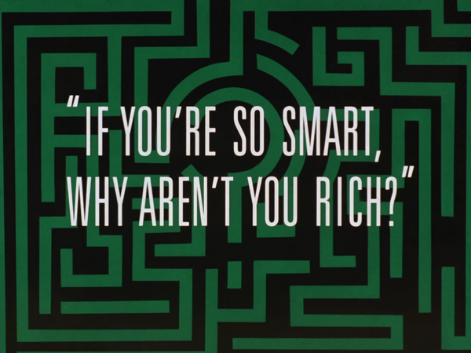
Введение
Цели – создать игру для развития внимания, эрудиции, умения учитывать все факторы.
Идея: одна из серий сериала «Бэтмен» 1992: «Если ты такой умный, то почему ты не богат?»
Материалы: изображения из интернета

Slide 3
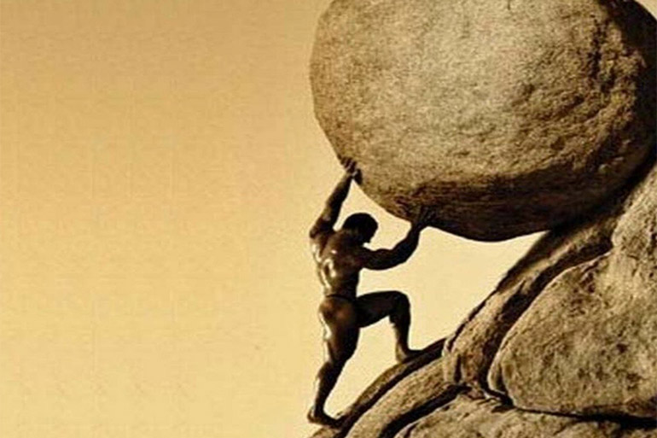
Установка
1. Скопируйте репозиторий:
git clone https://github.com/KuznetsovVolodya/git_project2
2. Установите файл requirements.txt:
pip install -r requirements.txt
3. Запустить файл main.py:
python main.py

Slide 4
Геймплей
Игра представляет собой лабиринт, где игрок передвигается по полю, стремясь добраться до его выхода, отгадывая загадки, пока его преследует минотавр. Сам лабиринт создан с помощью клетчатого поля (сами ячейки) и спрайтов (стенки); представлено несколько вариантов расстановки. Сверху находятся два счётчика количества оставшихся клеток, на которое можно пойти за текущий ход: для игрока и минотавра (обнуляются после окончания хода). Все загадки сохранены в SQLite-базе данных.
Ход игрока протекает следующим образом: Когда игрок встаёт на клетку с вопросом перед ним открывается поле с загадкой (диалог PyQT5). Если ответ им дан верный (ответ вносится в специальное поле и сравнивается с верным в db), количество баллов, увеличивается на один если неправильный – балл переходит к минотавру. Ходить можно только по клеткам, доступ к которым не перекрыт стенками; ходить по диагонали нельзя; если игрок упрётся в стенку, то его отбросит назад). Перемещения осуществляются клавишами.
Минотавр стартует от выхода лабиринта и двигается случайным образом(random определяет ячейку - из тех, доступ к которым не преградили стены). Если он оказывается на одной клетке с игроком - тот проигрывает (проходить через клетку, на которой находится минотавр, также нельзя).
Цель игры - добраться до выхода с наименьшим количеством ошибок, чтобы баллов хватило для прохода на второй уровень(или окончательной победы).

Slide 5
Классы и функции: Внешний вид и реализация

Slide 6
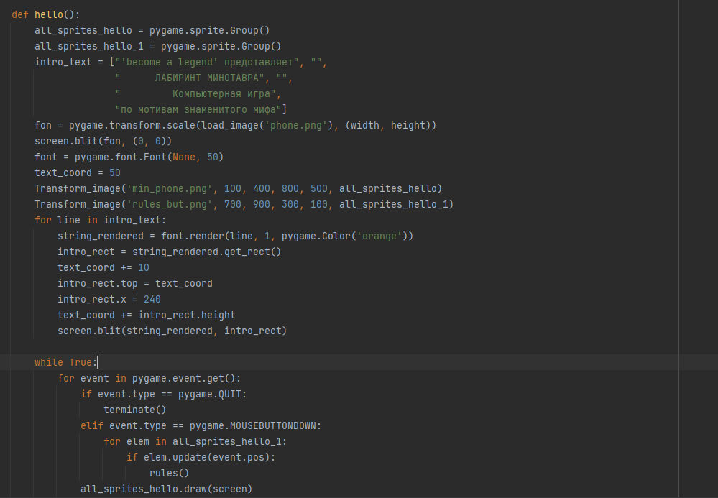
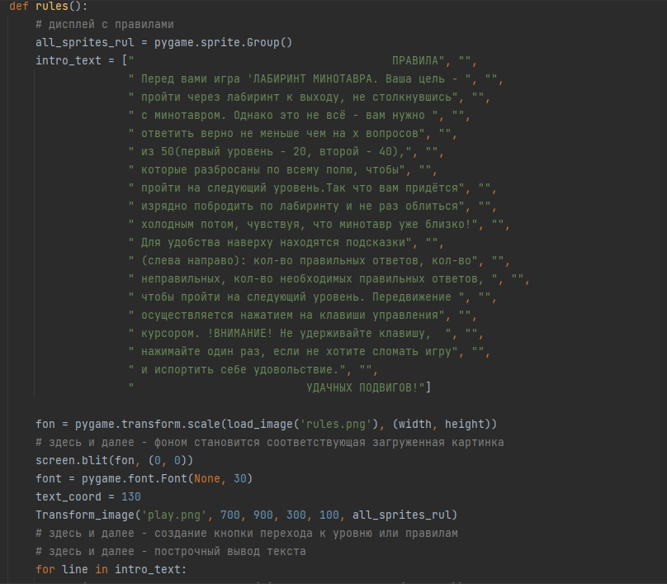
Вступление и правила
Вступление
def hello()
Правила
def rules()

Slide 7
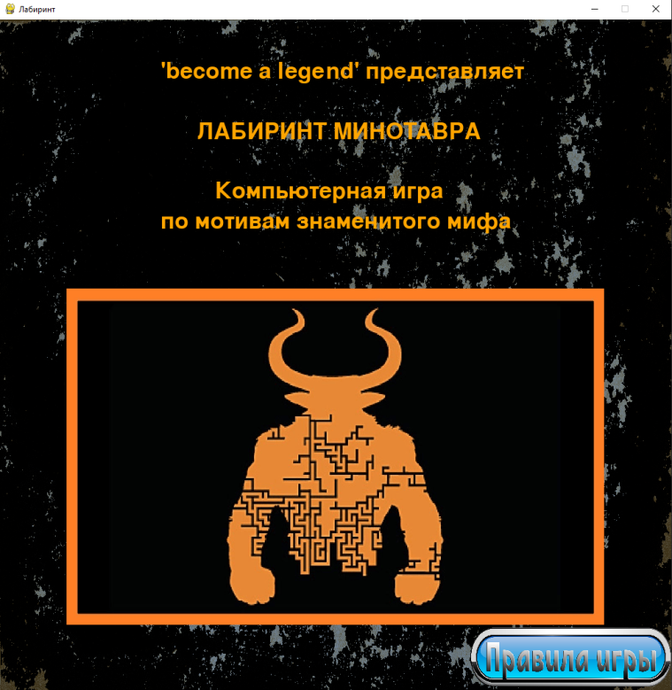
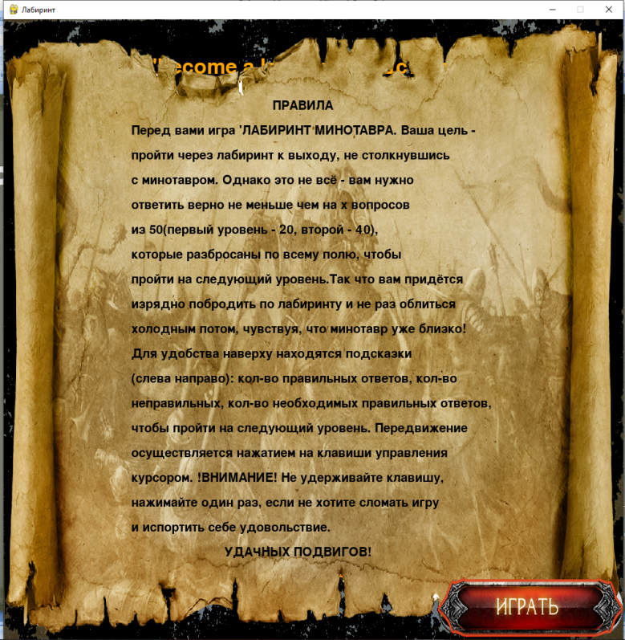
Вступление и правила
Вступление
def hello()
Правила
def rules()

Slide 8
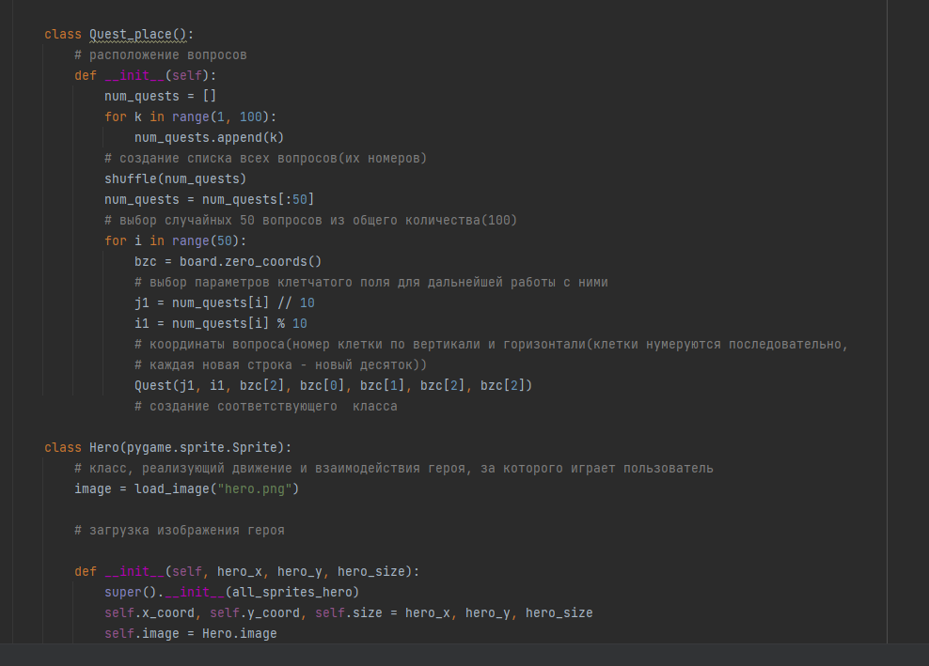
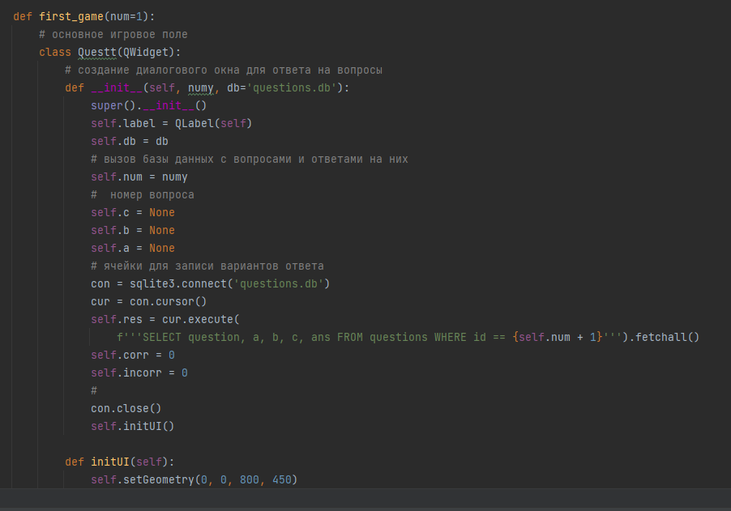
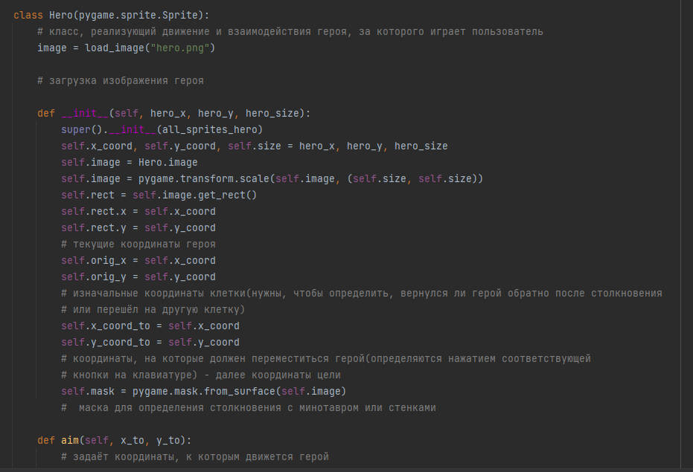
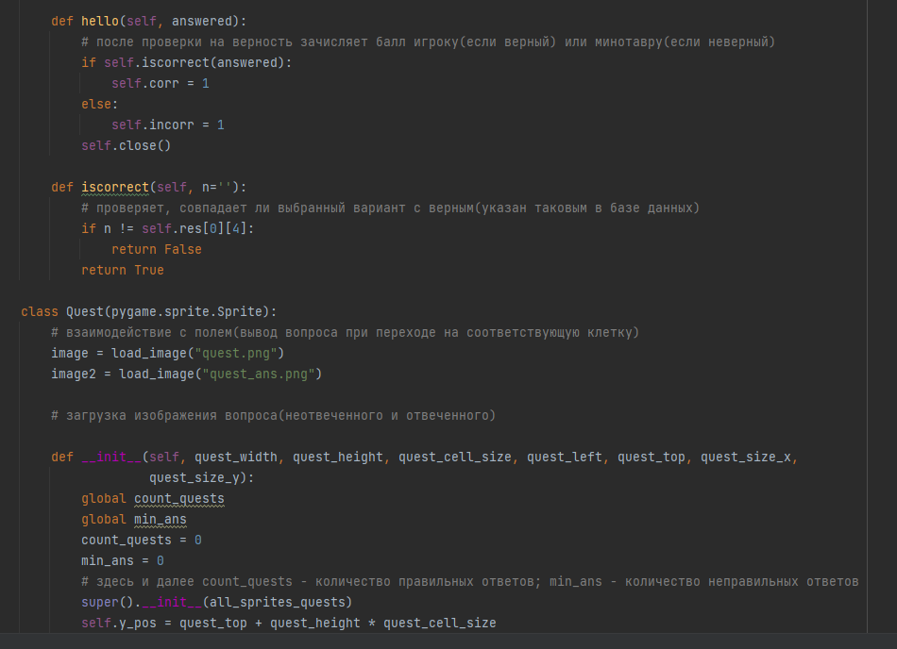
Основной класс(игровой дисплей)

Slide 9
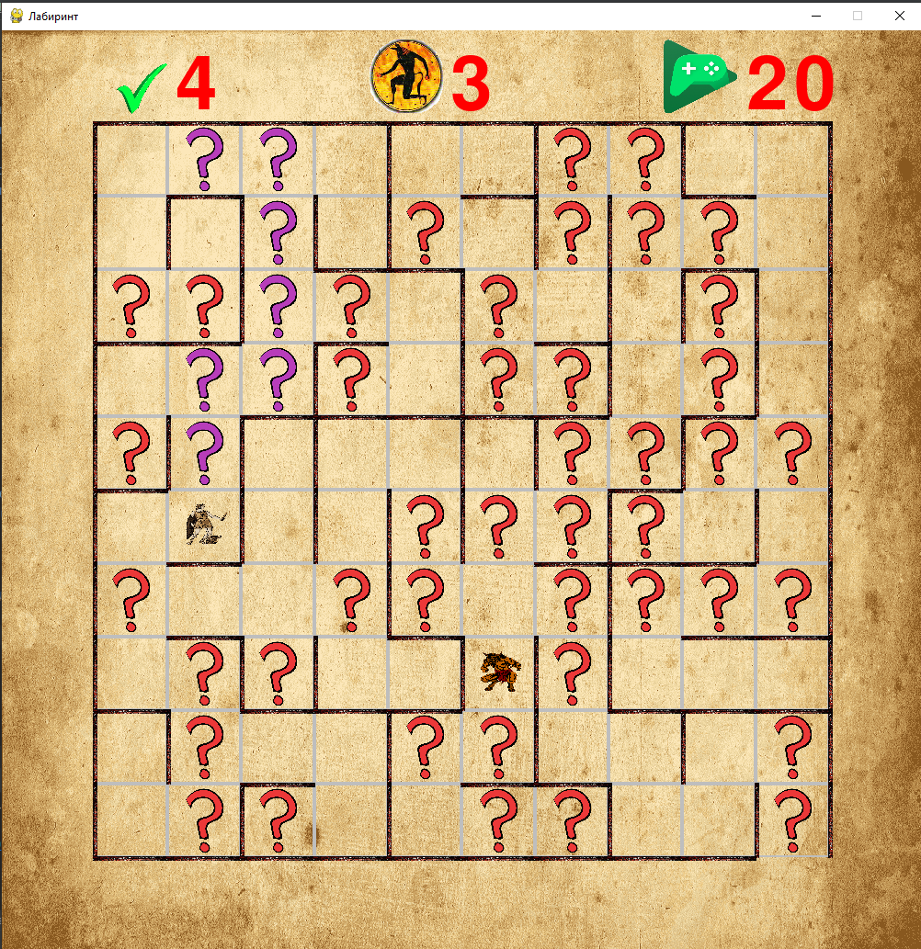
Дисплей
Количество неправильных ответов
class Transform_image
Количество ответов, необходимых для прохода на следующий уровень
class Transform_image
Количество правильных ответов
class Transform_image
Неотвеченный вопрос
class Quest
Отвеченный вопрос
class Quest
Минотавр, за которого играет компьютер
class Evil
Герой, за которого играет пользователь
class Hero

Slide 10
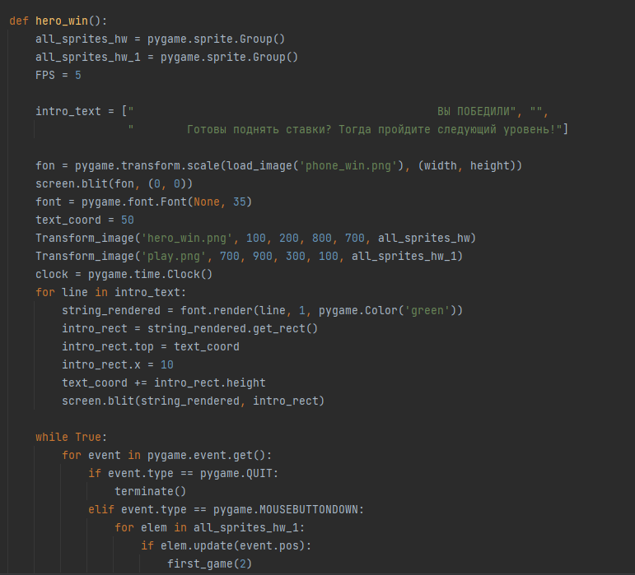
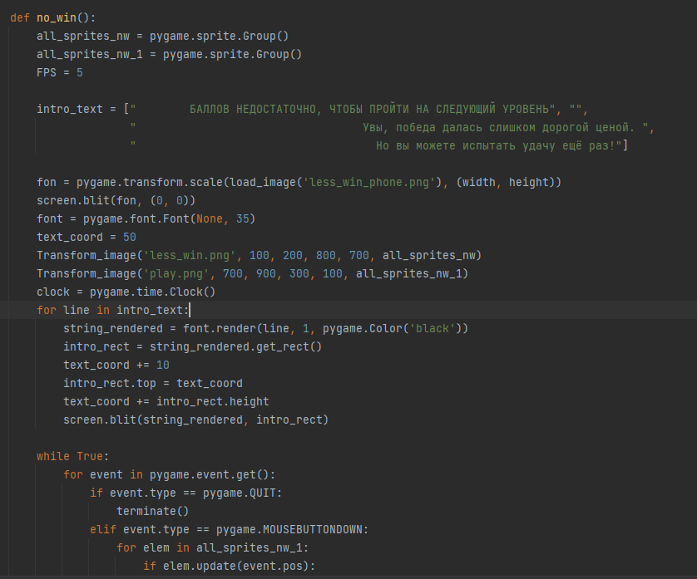
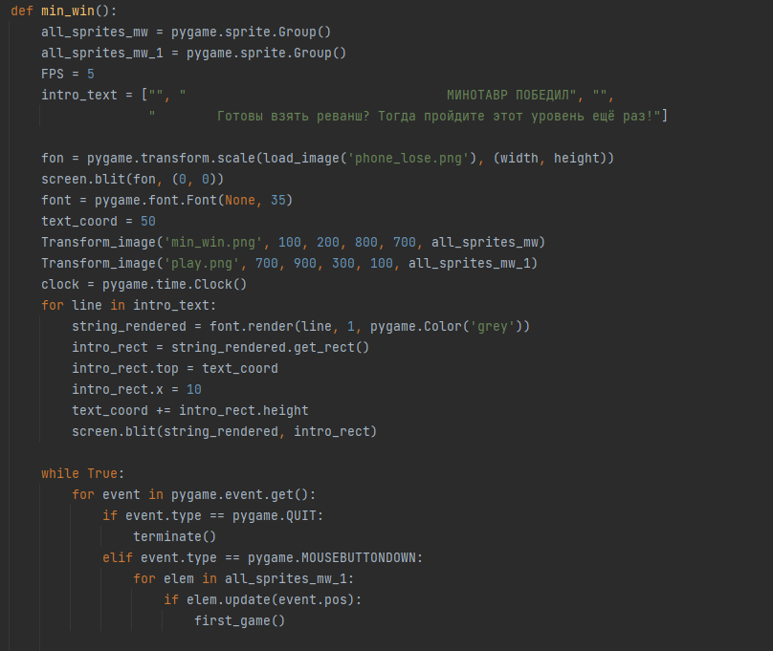
Варианты концовок
Минотавр поймал вас
def min_win()
Вы собрали недостаточно баллов
def no_win()
Вы победили(1 уровень)
hero_win()

Slide 11
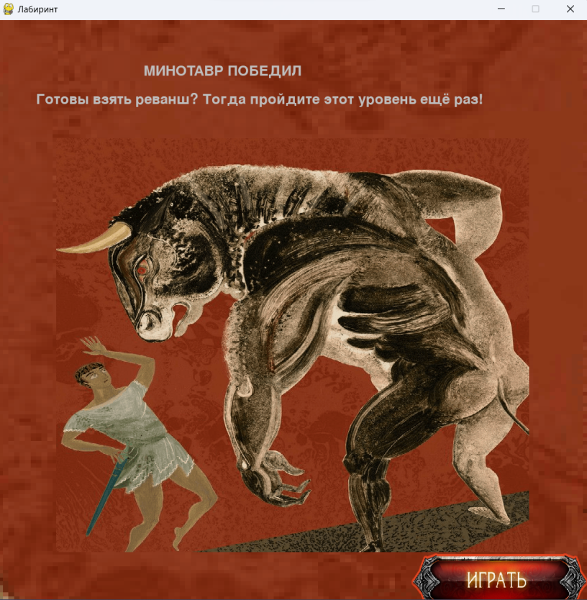
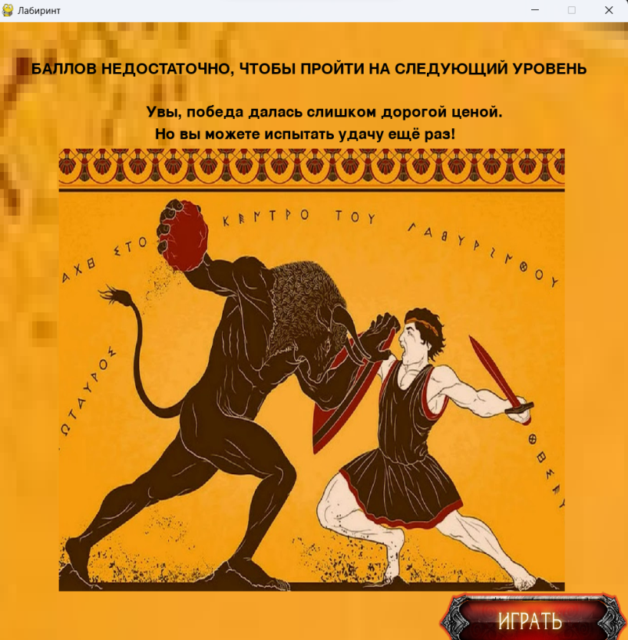
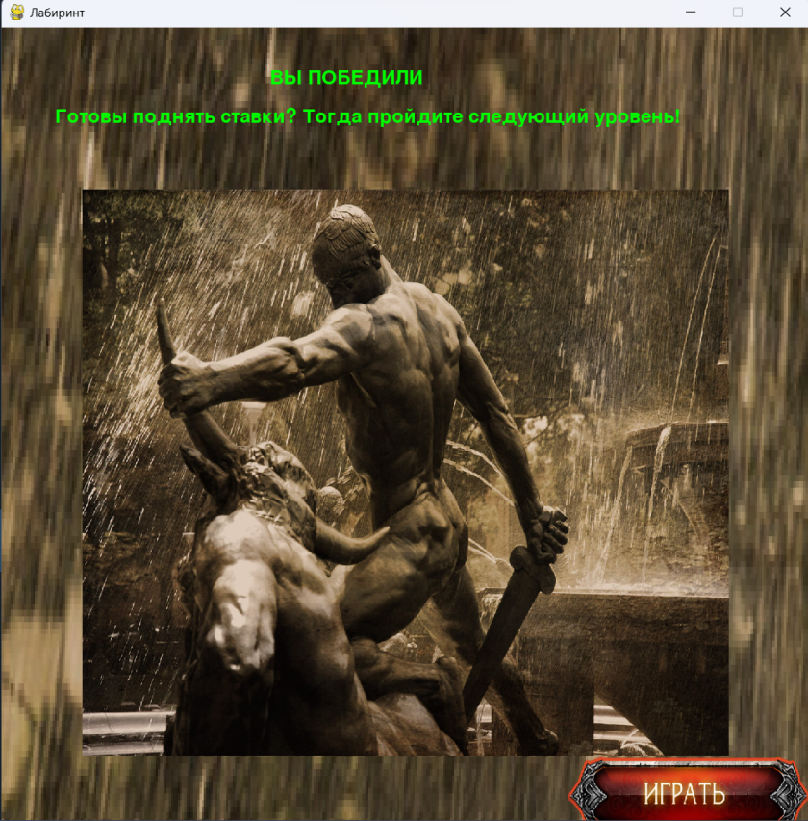
Варианты концовок
Минотавр поймал вас
def min_win()
Вы собрали недостаточно баллов
def no_win()
Вы победили(1 уровень)
hero_win()

Slide 12
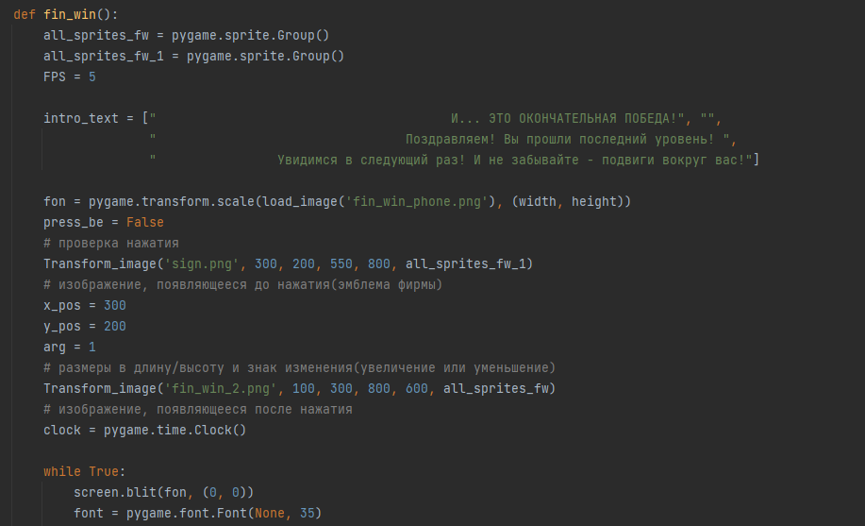
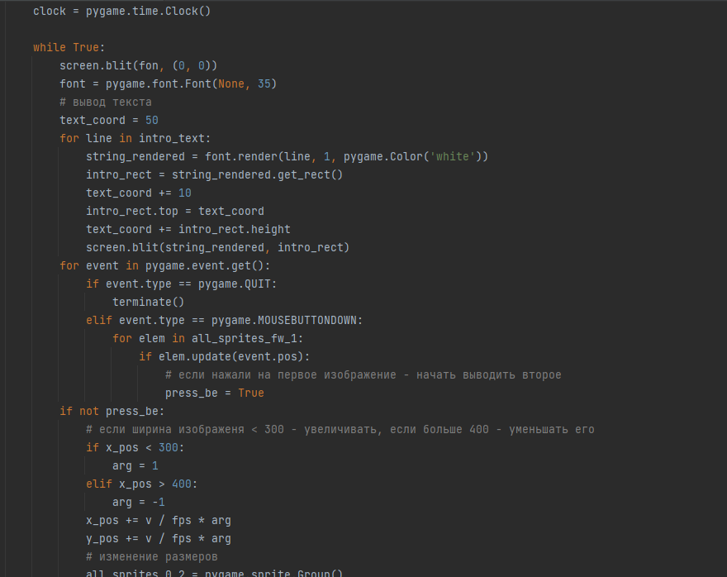
Варианты концовок
Вы победили(2 уровень)
def fin_win()

Slide 13

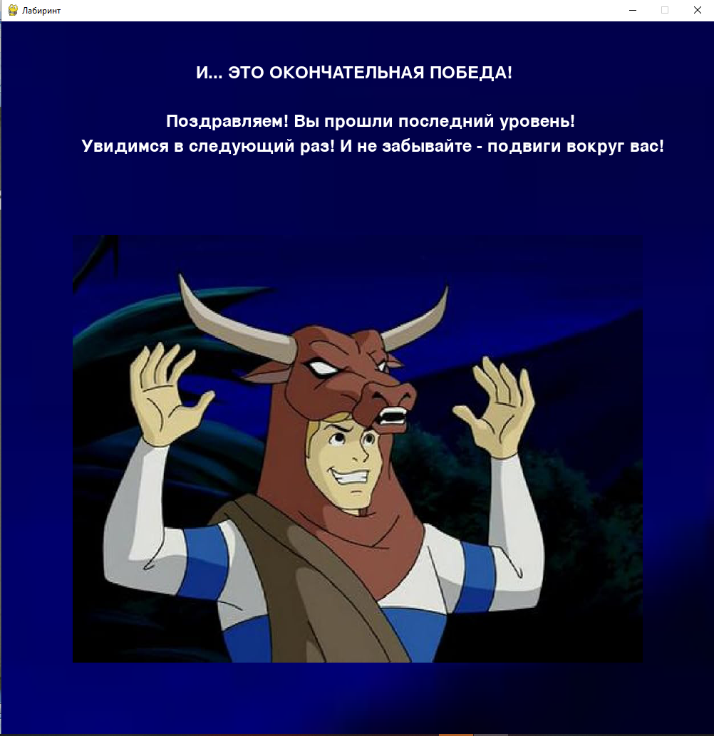
Варианты концовок
После нажатия
Вы победили(2 уровень)
def fin_win()

Slide 14
Вывод
Игра соответствует всем требованиям! Можно использовать)
Возможности для улучшения: больше разнообразных вопросов, больше вариантов полей(лабиринтов)

